Slide 1
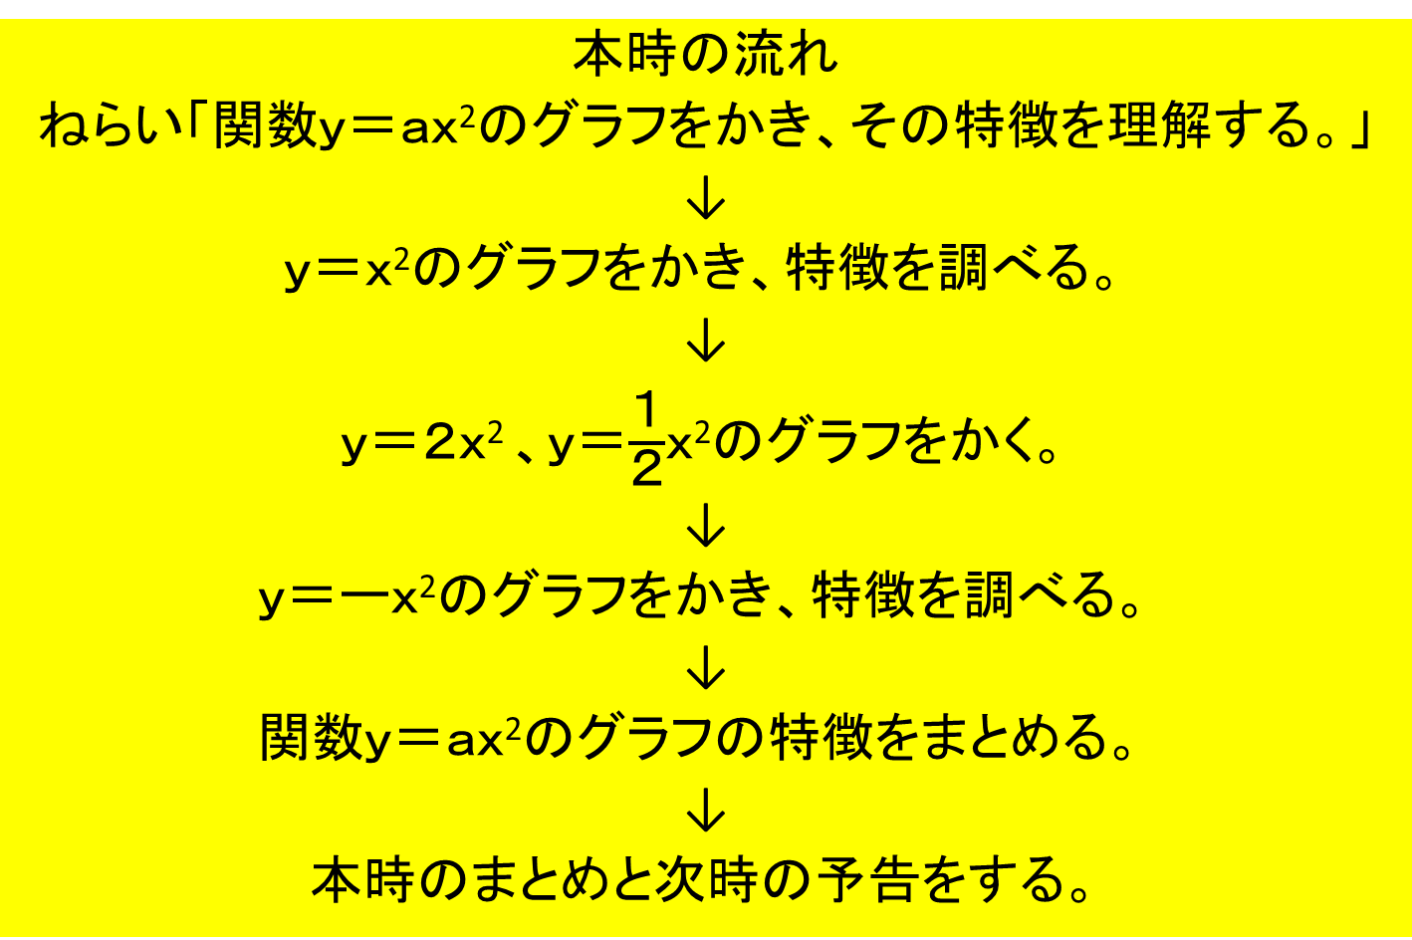
関数ｙ＝ａｘ²のグラフ
本時の流れ
ねらい「関数ｙ＝ａｘ²のグラフをかき、その特徴を理解する。」
↓
ｙ＝ｘ²のグラフをかき、特徴を調べる。
↓
ｙ＝２ｘ² 、ｙ＝$\frac{１}{２}$ｘ²のグラフをかく。
↓
ｙ＝ーｘ²のグラフをかき、特徴を調べる。
↓
関数ｙ＝ａｘ²のグラフの特徴をまとめる。
↓
本時のまとめと次時の予告をする。

Slide 2
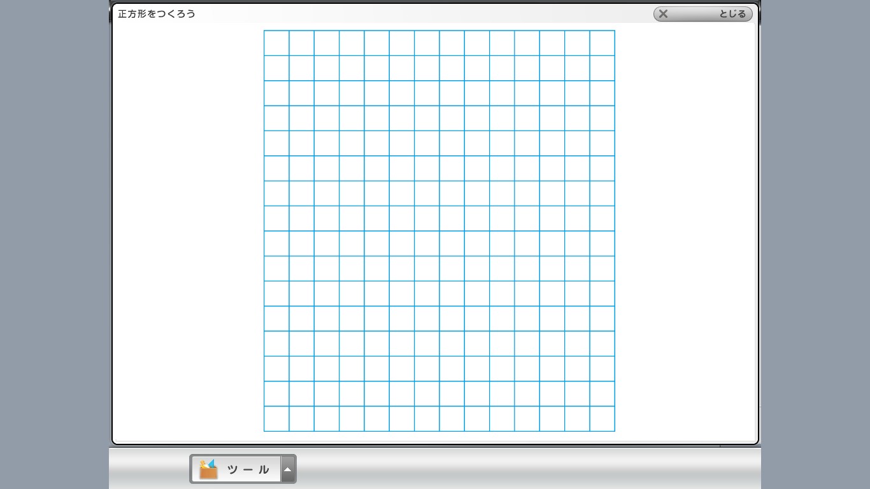
ｙ＝ｘ²のグラフ
-2.5
-1.5
-0.5
0.5
1.5
2.5
ｘ | …… | -3 | -2 | -1 | 0 | 1 | 2 | 3 | …
ｙ | …… |  |  |  |  |  |  |  | …
9
4
1
0
1
4
9
6.25
2.25
0.25
0.25
2.25
6.25
ｙ
○ ｙ軸を対象の軸として
線対称
○ 原点を通る。
○ ｘ軸の上側にある。
5
ｘ
－5
Ｏ
5

Slide 3
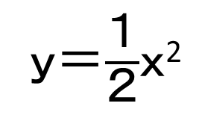
ｙ＝2ｘ²
ｘ | …… | -3 | -2 | -1 | 0 | 1 | 2 | 3 | …
ｙ | …… |  |  |  |  |  |  |  | …
18
8
2
0
2
8
18
ｙ＝$\frac{１}{２}$ｘ²
ｘ | -4 | -3 | -2 | -1 | 0 | 1 | 2 | 3 | 4
ｙ
8
4.5
2
0.5
0
0.5
2
4.5
8

Slide 4
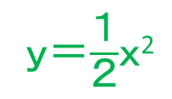
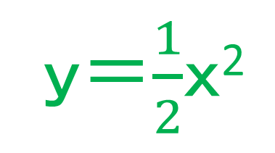
ｙ＝$\frac{１}{２}$ｘ²
ｙ
ｙ＝2ｘ²
ｙ＝ｘ²
ｙ＝ｘ²
ｙ＝2ｘ²
ｙ＝$\frac{1}{2}$ｘ²
5
－5
5
ｘ
Ｏ

Slide 5
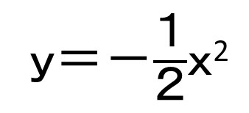
ｙ＝－ｘ²
ｘ | …… | -3 | -2 | -1 | 0 | 1 | 2 | 3 | …
ｙ | …… |  |  |  |  |  |  |  | …
‐9
‐4
‐1
0
‐1
‐4
‐9
ｙ＝－２ｘ²
ｘ | …… | -3 | -2 | -1 | 0 | 1 | 2 | 3 | …
ｙ | …… |  |  |  |  |  |  |  | …
‐18
‐8
‐2
0
‐2
‐8
‐18
ｙ＝－$\frac{１}{２}$ｘ²
ｘ | -4 | -3 | -2 | -1 | 0 | 1 | 2 | 3 | 4
ｙ
‐8
‐4.5
‐2
‐0.5
0
‐0.5
‐2
‐4.5
‐8

Slide 6
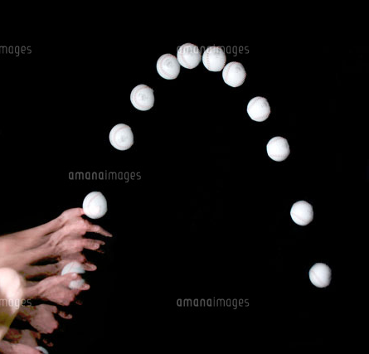
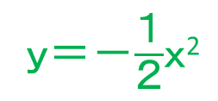
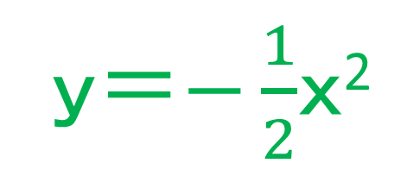
ｙ
ｙ＝－ｘ²
ｙ＝－2ｘ²
ｙ＝$−\frac{1}{2}$ｘ²
－5
ｘ
5
－5
Ｏ
ｙ＝－$\frac{１}{２}$ｘ²
ｙ＝－ｘ²
ｙ＝－2ｘ²

Slide 7
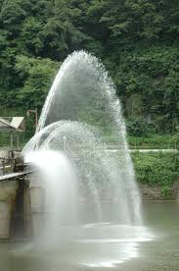
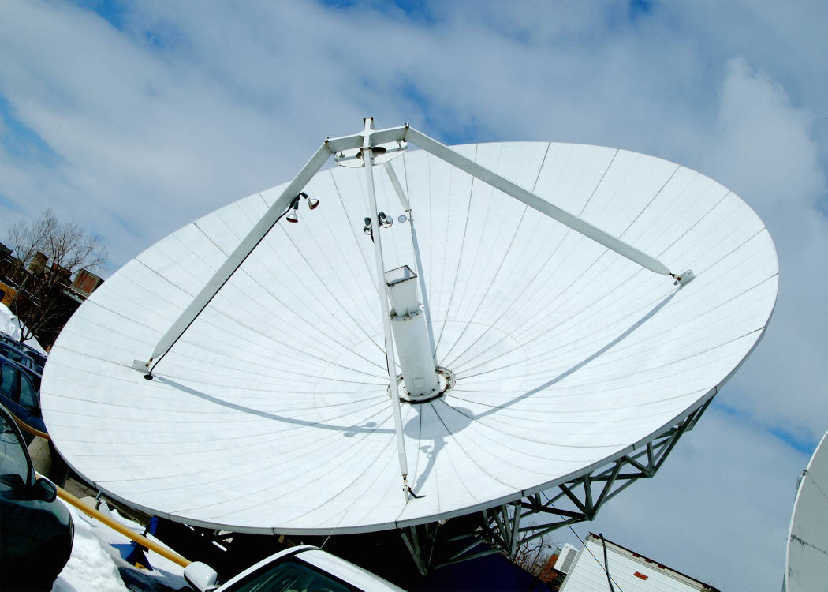
放物線
(parabola)
軸
頂点

Slide 8
関数y＝ax²のグラフ
1 関数y＝ax2のグラフは放物線
軸はy軸、頂点は原点
2 グラフはａの値によって次のようになる。
ａ＞０
ｙ
ａ＜０
ｙ
Ｏ
ｘ
Ｏ
ｘ
ｘ軸の上側で、上に開く
ｘ軸の下側で、下に開く

Slide 9
ｙ＝（ ）ｘ²
ｘ | …… | -3 | -2 | -1 | 0 | 1 | 2 | 3 | …
ｙ | …… |  |  |  |  |  |  |  | …
ｙ＝（ ）ｘ²
ｘ | …… | -3 | -2 | -1 | 0 | 1 | 2 | 3 | …
ｙ | …… |  |  |  |  |  |  |  | …
ｙ＝（ ）ｘ²
ｘ | …… | -3 | -2 | -1 | 0 | 1 | 2 | 3 | …
ｙ | …… |  |  |  |  |  |  |  | …

